Slide 1

Kodėl verslas neturėtų vengti jaunimo?
Gargždai
2019-11-27

Slide 2
Sveiki!
Aš esu Anelė Dromantaitė
Klaipėdos rajono savivaldybės jaunimo reikalų tarybos narė
Jaunimo Europos komandos narė
Lietuvos moksleivių sąjungos Gargždų mokinių informavimo centro regioninės jaunimo politikos koordinatorė
„Žinau, ką renku“ tinklo savanorė
Gargždų atviro jaunimo centro savanorė
Gargždų „Vaivorykštės“ gimnazijos mokinių prezidentūros ir mokyklos tarybos narė

Slide 3
KODĖL AŠ ČIA?

Slide 4
Tai nėra mano vienos mintys.
Teiginiai ir skaičiai, kuriuos matysite pristatyme yra paremti dviejų apklausų rezultatais. Iš viso šiose apklausose sudalyvavo 291 žmogus, iš kurių 99% jaunimas.

Slide 5
APIE KĄ ŠIANDIEN KALBĖSIU?
Jaunimo įsidarbinimas vasarą
Ar jaunimas yra pasiruošęs darbo rinkai?
Jaunimas darbe ir versle
Klaipėdos rajonas, ar jis draugiškas jaunimui?

Slide 6
Jaunimo darbas vasarą

Slide 7
Kiek jaunimo dirba?
Ar jaunimas nori dirbti?
Ar jaunimui Klaipėdos rajone pakanka galimybių įsidarbinti?

Slide 8
14 - 29
14 - 17

Slide 9
Ar jaunimas nori dirbti?
Jauni žmonės nori turėti savo pajamų
Nori įgauti patirties
Nori savo laisvą laiką išnaudoti prasmingai

Slide 10
Ar Klaipėdos rajone jaunam žmogui pakanka galimybių įsidarbinti?

Slide 11
Ar jaunimas yra pasiruošęs darbo rinkai?

Slide 12
Ar mokykla ruošia jaunimą darbo rinkai?
Kas padeda jaunimui pasiruošti?
Ar jaunimas tikrai nieko neišmano ir neturi įgūdžių?

Slide 13
Аr mokykla paruošia darbo rinkai?

Slide 14
Mokykla
Ugdymo programos nelabai paruošia darbo rinkai
Lektoriai, karjeros planavimo specialistai gali padėti
Tačiau viskas priklauso nuo paties mokinio

Slide 15
Tai kaip jaunuoliai ruošiasi darbo rinkai?

Slide 16
Popamokinė veikla

Slide 17
Savanorystė
Savanoriška jaunimo tarnyba
Klaipėdos rajono jaunimo organizacijos
Lietuvos moksleivių sąjunga
Mokinių savivaldos

Slide 18
Įgūdžiai
Laiko planavimas
Dokumentų tvarkymas
Renginių organizavimas
Darbas komandoje
Naujųjų medijų raštingumas
Viešinimas socialiniuose tinkluose
Maketavimas

Slide 19
Jaunimas darbe ir versle.

Slide 20
Ką jaunimas gali pasiūlyti verslui?
Ko jaunimas tikisi iš verslo?
Kodėl nereikia vengti jaunimo?

Slide 21
Ką jaunimas gali pasiūlyti?
Atsakingą, sąžiningą požiūrį į darbą
Susidomėjimą darbo procesais
Technologinius/kūrybinius/visuomeninius įgūdžius
Norą tobulėti
Tolerantišką požiūrį į naujoves
Iniciatyvumą
Komunikabilumą
Inovacijas
Darbo jėgą

Slide 22
Ko jaunimas tikisi?
Žinių, patirties
Asmeninio tobulėjimo
Įdomios kasdienybės
Gerų darbo sąlygų
Gerų santykių darbovietėje

Slide 23
Kodėl nereikia vengti jaunimo?

Slide 24
Klaipėdos rajonas, ar jis draugiškas jaunimui?

Slide 25
Jaunimo idėjos Klaipėdos rajonui
Praktikos galimybės jaunimui įmonėse
Naujoviškos, modernios erdvės jaunimui
Aktyvesnis jaunimo įtraukimas miesto švenčių metu
Savivaldybės ir verslo bendradarbiavimas, siekiant padėti jaunuoliams įsidarbinti ir įgyti praktikos

Slide 26
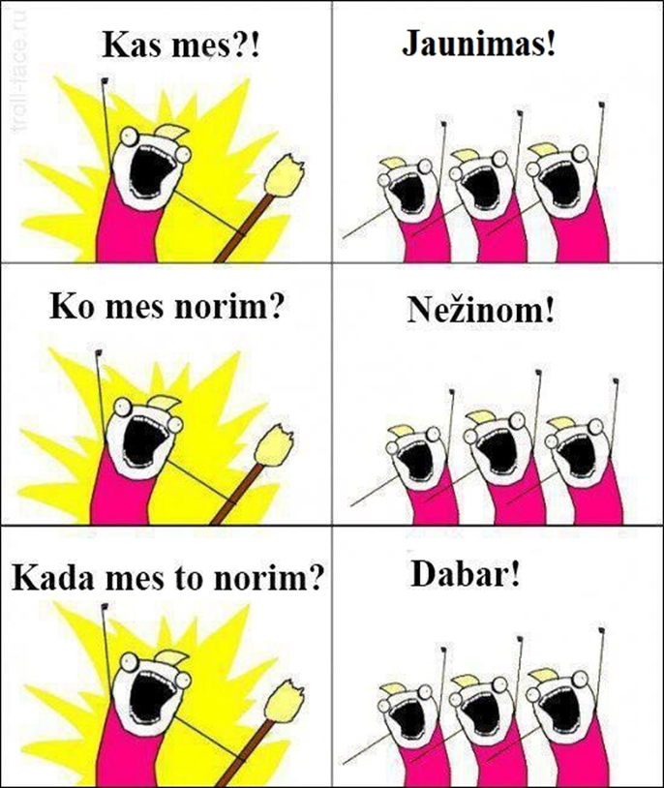

Slide 27
Jaunimui patinka Klaipėdos rajonas
Todėl turime visi kartu stengtis, kad Klaipėdos rajonas būtų atviras ir patrauklus jaunimui

